Slide 1
GPS-Schulung
Karl Höflehner

Slide 2
Situation
Immer mehr Gäste haben ein Gerät mit GPS-Funktionen und geben den Standort mittels Koordinaten durch.
Die Rettungsorganisationen müssen die Koordinaten deuten können.

Slide 3
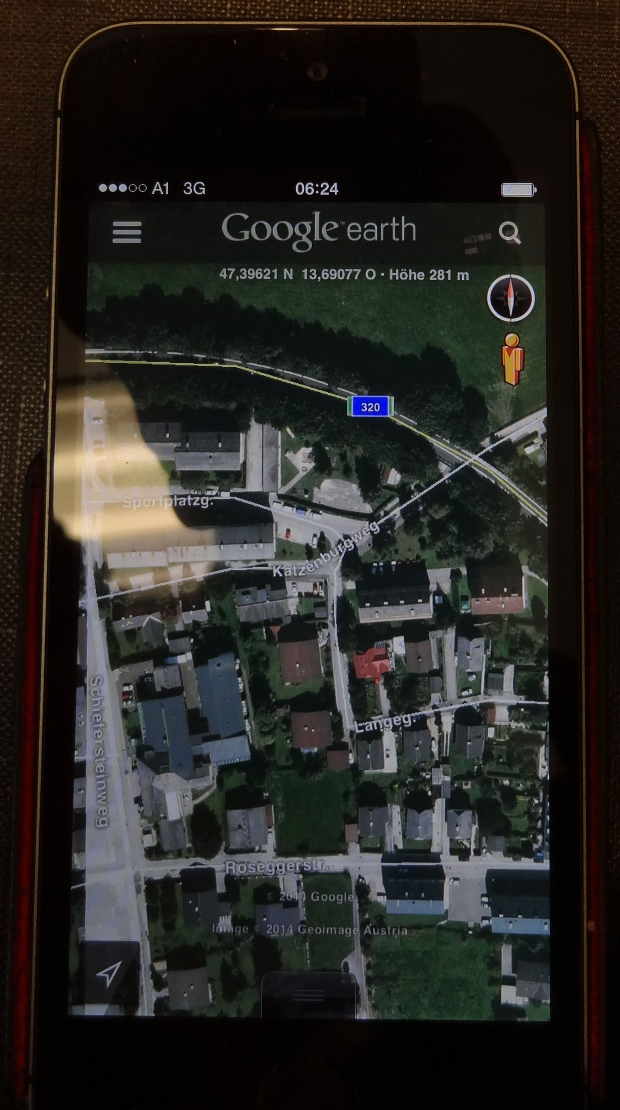
Telefon mit Google Earth

Slide 4
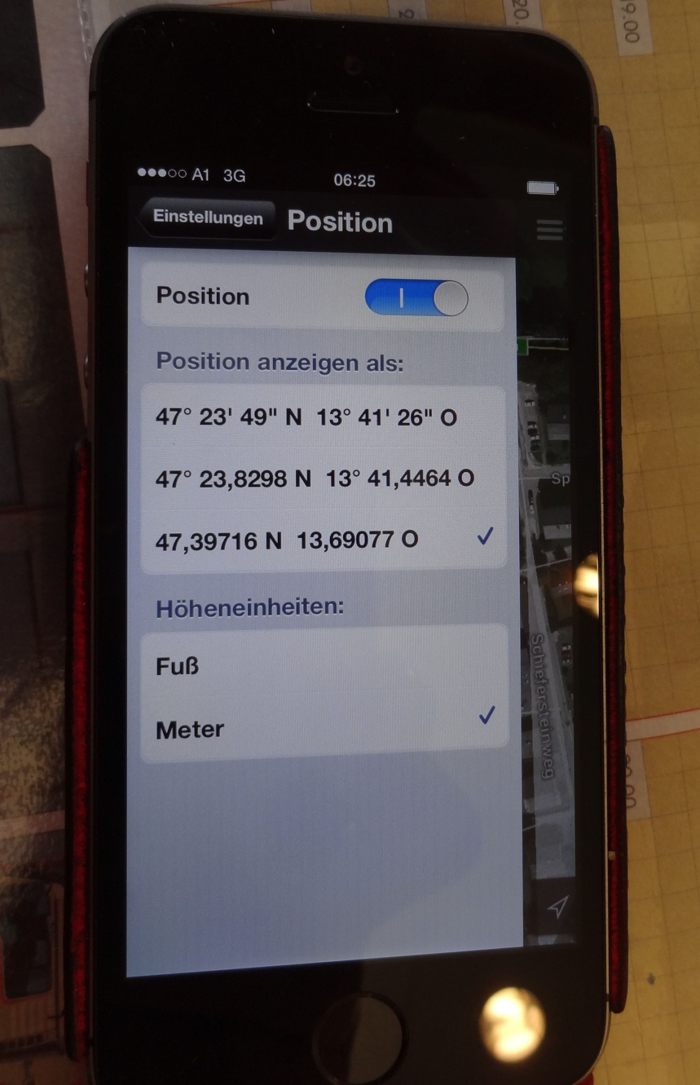
Telefon mit Google Earth, verschiedene Formate sind möglich

Slide 5
Notfall-App am Handy

Slide 6
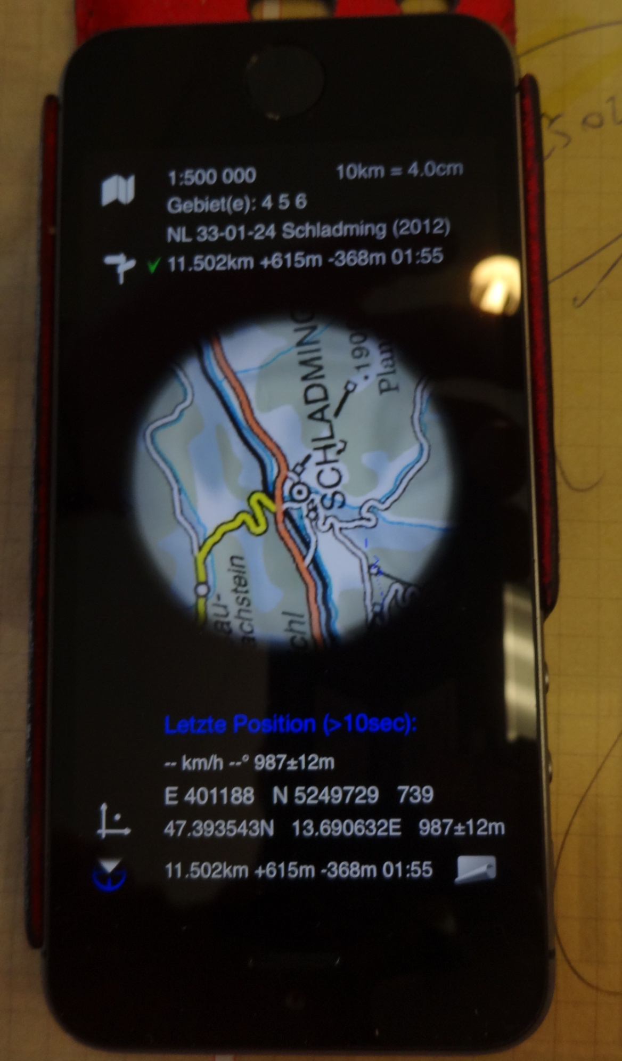
Austria Map mobil
UTM
Gradsystem

Slide 7
GPS-Geräte

Slide 8
Vergleich (Hochwurzenhütte)

Slide 9
Entschlüsselung der Koordinaten
Erkennen des richtigen Formates und notieren der Zahlen
Eintragen der Zahlen in die richtigen Formatvorlagen am PC
Suchen nach Koordinaten in der Karte

Slide 10
Fragetechnik für das Erkennen des Formates
6 oder 7 Zahlen ohne Komma oder Sonderzeichen = UTM
Was kommt nach den ersten beiden Zahlen?:
Kommt nach den ersten beiden Zahlen ein Komma oder Punkt unten danach 5 oder 6 Zahlen = Grad Dezimal
Kommt nach den ersten beiden Zahlen ein Ringerl oben und nach den nächsten beiden Zahlen ein Komma oder Punkt unten und danach 2 oder mehr Zahlen ist = Grad Dezimal Minuten
Kommt nach den ersten beiden Zahlen ein Ringerl oben und nach den nächsten beiden Zahlen ein Strich oben und danach 2 oder mehr Zahlen und oben 2 Striche ist = Grad Minuten Sekunden

Slide 11
GIS Steiermark
GIS Steiermark im Internet öffnen
Maßstab rechts oben auf 10.000 stellen
Bei der Legende ganz unten Hintergrund öffnen und aktuelles Orthofoto einblenden
In der Statuszeile oben „Abfragen und auswählen“ X/Y anklicken
Im Fenster „Koordinaten abfragen“ - Rechner ganz links öffnen
Im Fenster „Koordinaten eingeben“ unter Projektion das richtige Format wählen: WGS 84 oder UTM
In den Fenstern Rechtswert und Hochwert das richtige Format mit den Pfeilen wählen
Die Zahlen eingeben
Auf der Karte wird der gesuchte Ort rot markiert

Slide 12
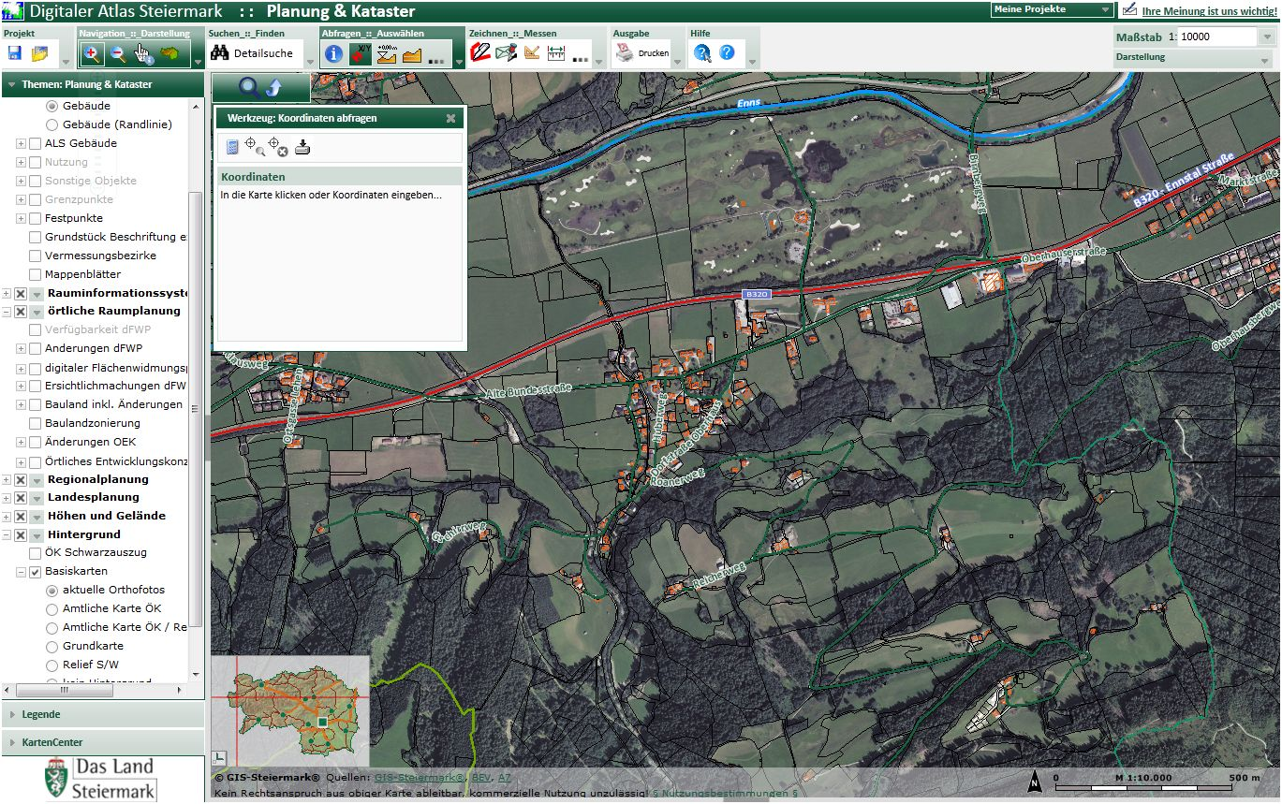
Suchvorgang
5
4
1
2
3

Slide 13
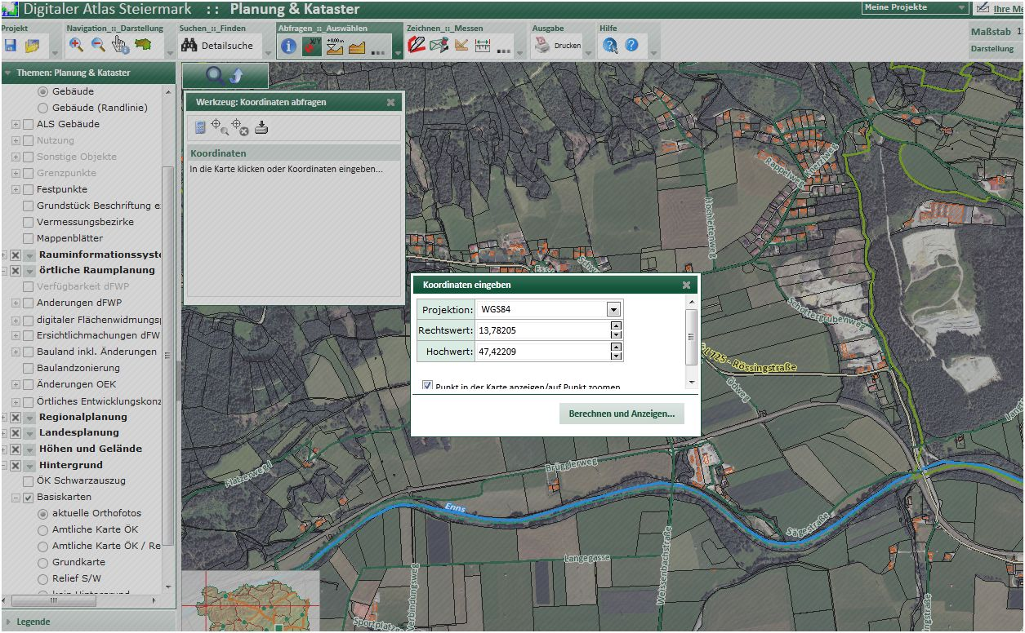
Suchvorgang
6
7
8
9

Slide 14
Koordinaten von bekannten Orten bestimmen
2
1
3

Slide 15
Austria Map
Austria Map öffnen
Unter „Einstellungen in der obersten Zeile unter „Koordinatensystem“ das richtige Format eingeben und mit ok. bestätigen
Den Button X/Y in der 2. Zeile öffnen
Die Zahlen eingeben und „Karte positionieren“ drücken
Auf der Karte wird der gesuchte Ort rot markiert

Slide 16
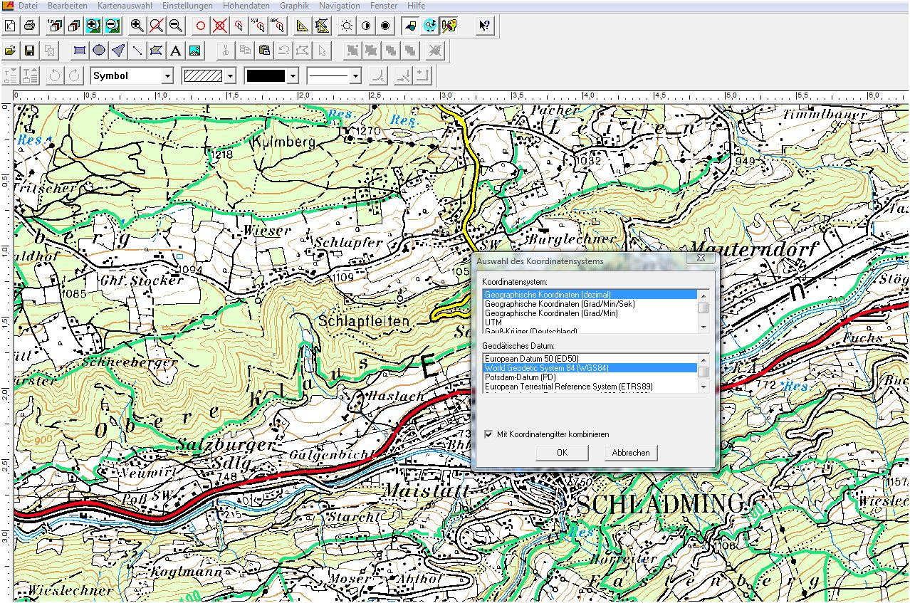
Austria Map
1
2
3

Slide 17
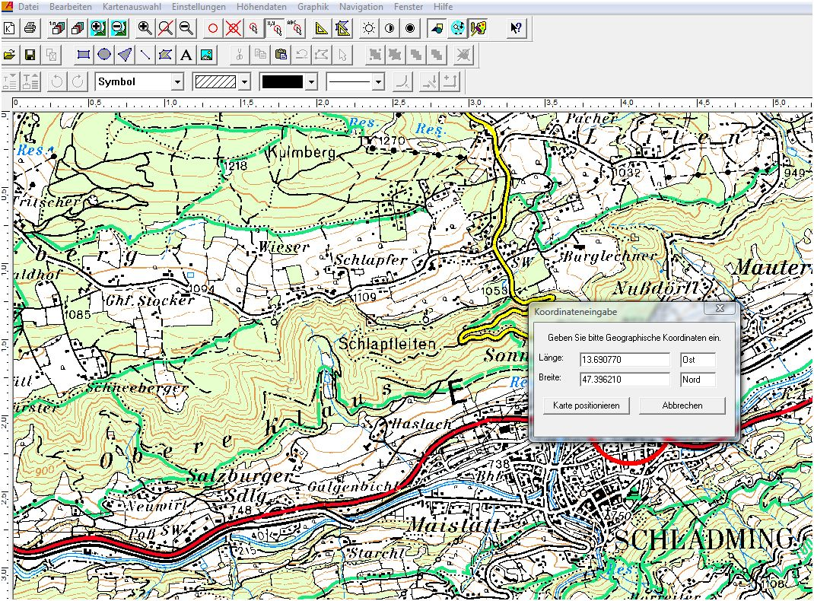
Austria Map
4
5
6

Slide 18
Koordinatenumrechner unter http://www.deine-berge.de/Rechner/Koordinaten

